Slide 1





Dezvoltarea competențelor digitale: prezentarea proiectului și a principalelor rezultate
Carmen Bălănescu – director
Eveniment regional de promovare - ținta nr.185 din PNRR - Iași, 25 septembrie 2024

Slide 2


De ce acest proiect?
Implementare
Rezultate
Impactul general
Activități viitoare

Slide 3
Investiția 16 PNNR: "Program de formare de competențe digitale avansate pentru funcționarii publici" - obiectivul acestei investiții este de a spori competențele digitale avansate ale funcționarilor publici, cu scopul de a sprijini digitalizarea serviciilor publice prin îmbunătățirea disponibilității forței de muncă calificate pentru operațiunile TIC interne.
OBIECTIV:
Ținta 185 „Funcționari publici care au absolvit un curs de formare digitală": până la jumătatea anului 2026, 30.000 de funcționari publici vor fi instruiți pentru a dobândi competențe digitale avansate (aproximativ 20% din totalul funcționarilor publici), iar 2.500 de funcționari publici de conducere își vor dezvolta competențele de leadership și managementul talentelor în contextul noilor tehnologii și al transformării digitale.

Slide 4





DE CE ACEST PROIECT?
Creșterea competențelor funcționarilor publici
Servicii digitale
Adaptarea la cerințele viitorului

Slide 5
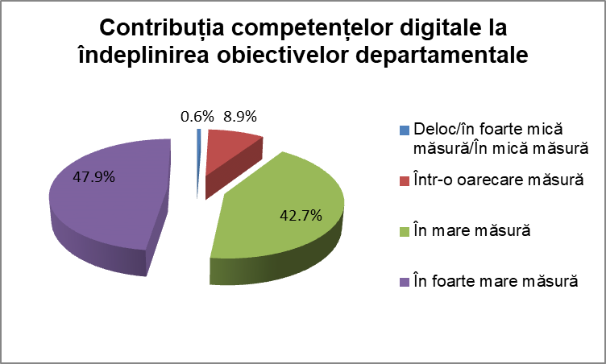
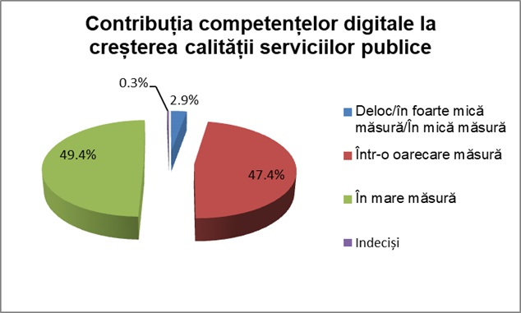
NIVEL COMPETENȚE DIGITALE - 2022:
Nivel competențe | Nr. respondenți | Procent/nivel de competențe
Curs nivel start/bază/începător | 578 | 17,7
Curs nivel standard/complet/ intermediar | 521 | 16,0
Curs nivel avansat | 116 | 3,6
Total respondenți certificați | 1.215 | 37,2
Nu am participat | 2.049 | 62,8
TOTAL respondenți | 3.264 | 100,00
Analiză privind nevoia de instruire a resurselor umane din administrația publică din România în domeniul competențelor digitale (ANFP, 2022) - https://www.anfp.gov.ro/R/Doc/2023/PNRR/Anexa%20nr.%201%20-%20Analiza%20competente%20digitale.pdf

Slide 6

Competențe digitale avansate
Leadership și managementul talentelor
Prestator servicii de formare și conexe:
Asocierea AVENSA CONSULTING SRL, FORO DE FORMACION Y EDICIONES SL, AGRUPACION DE PROFESIONALES PARA EL DESARROLLO INTERNACIONAL SL, FUNDACION ETEA PARA EL DESARROLLO Y LA COOPERATION, SMART INTEGRATION SRL și EUROJOBS SRL cu lider de asociere AVENSA CONSULTING SRL
Prestator servicii de formare și conexe:
Asocierea SMART INTEGRATION SRL și EUROJOBS SRL cu lider de asociere SMART INTEGRATION SRL
(începând din iunie 2024 – online/fizic)
(începând din februarie 2024 – fizic/hibrid)

Slide 7


PROGRAME GENERALE
29.000 funcționari publici
Managementul în contextul digitalizării administrației publice
Comunicarea în contextul digitalizării administrației publice
Finanțele în contextul digitalizării administrației publice
Back Office în contextul digitalizării administrației publice

Slide 8

PROGRAME SPECIALIZATE
1.000 funcționari publici
Instrumente digitale pentru munca la distanță/telemuncă
Statistică avansată: colectarea, prelucrarea și interpretarea datelor
Instrumente de consultare online
Instalarea, configurarea și administrarea sistemelor de operare
Baze de date

Slide 9

PROGRAME SPECIALIZATE
Dezvoltarea aplicațiilor desktop non-web
Business Analytics
Administrarea, dezvoltarea și securitatea rețelelor TIC
Dezvoltarea aplicațiilor web design

Slide 10

PROGRAM TRANSVERSAL
30.000 funcționari publici
  Mastering DigComp
https://www.anfp.gov.ro/proiecte/tinta-nr-185/programe-de-formare-tinta-nr-185/

Slide 11


REZULTATE:
751 de protocoale de colaborare interinstituțională – vă așteptăm să ne fiți parteneri!
Institutii_protocol_lucru - Power BI Report Server (domeniu.anfp)
Analiză privind nevoia de instruire a resurselor umane din administrația publică din România în domeniul competențelor digitale:
https://www.anfp.gov.ro/R/Doc/2023/PNRR/Anexa%20nr.%201%20-%20Analiza%20competente%20digitale.pdf
2 platforme de gestiune și formare a participanților
Analiza de impact a formării în domeniul tehnologiei informației asupra activităților specifice derulate – în derulare

Slide 12

COMPETENȚE DIGITALE AVANSATE
Management în contextul digitalizării administrației publice: | Comunicare în contextul digitalizării administrației publice: | Financiar în contextul digitalizării administrației publice: | Back Office în contextul digitalizării administrației publice:
1.135 participanți certificați | 410 participanți certificați | 421 participanți certificați | 751 participanți certificați
Total participanți certificați: 2.717 (din 2.735 participanți – 60 sesiuni de formare)
REZULTATE:
TOTAL FUNCȚIONARI PUBLICI CERTIFICAȚI:
3.520
LEADERSHIP ȘI TALENT MANAGEMENT ÎN CONTEXTUL NOILOR TEHNOLOGII ȘI AL TRANSFORMĂRII DIGITALE
Total participanți certificați: 803 (din 806 participanți – 38 sesiuni de formare)

Slide 13
Opiniile participanților:
Chestionar aplicat de ANFP în luna iulie participanților la programele de formare generale – competențe digitale:
satisfacția asociată conținutului programului de formare: 9,35;
media notelor acordate formatorilor: >9;
69,2% dintre respondenți au afirmat că programul de formare le oferă cunoștințe teoretice relevante (nivel „mult” și „foarte mult”), corespunzând nevoilor lor de instruire;
pentru 73,2% dintre respondenți, cunoștințele practice dobândite contribuie la dezvoltarea competențelor digitale (nivel „mult” și „foarte mult”);
82,4% dintre respondenți se declară mulțumiți/foarte mulțumiți de procesul de înregistrare;
85,9% sunt mulțumiți de calitatea și accesibilitatea resurselor ce le-au fost puse la dispoziție prin intermediul platformei (suport de curs, prezentări, tutoriale).
Prin raportare la DigComp:
    73,7% dintre respondenți au declarat că programul de formare a contribuit la creșterea capacității de informare și de lucru cu date digitale,
    72,6% consideră că programul de formare a contribuit la îmbunătățirea comunicării și colaborării digitale,
    73,7% afirmă că programul de formare a contribuit la creșterea capacității de a crea conținut digital,
    75,2% apreciază că programul de formare a contribuit la creșterea siguranței digitale,
    73% sunt de părere că programul de formare a contribuit la creșterea capacității de rezolvare a problemelor din mediul informatic.

Slide 14
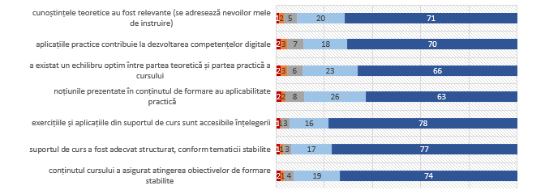
Chestionar aplicat de prestatorul de servicii participanților la programul de formare vizând dezvoltarea competențelor de leadership și managementul talentelor:
93% nivel foarte ridicat și ridicat de satisfacție față de conținutul programului,
86% nivel foarte ridicat de satisfacție față de prestația formatorilor

Slide 15

Opiniile participanților:
„totul este bine organizat”;
„nu am absolut nimic de reproșat, totul a fost perfect”;
„ cursul a fost concentrat asupra guvernării digitale, unul dintre elementele prioritare de reformă”;
„cursul a fost o actualizare a cunoștințelor avute și a adus o mare contribuție de cunoștințe noi”;
„totul a fost perfect, profesorul a fost pregătit, a folosit diferite metode de predare”;
„cunoștințele acumulate mă vor ajuta foarte mult în activitatea pe care o desfășor”;
„mă interesează să mă perfecționez și cu celelalte module, cursul este foarte interesant și vă felicit!”

Slide 16

„recomand mai multe activități practice/proiecte individuale și/sau de grup, mai multă interacțiune și interactivitate”;
„recomand ca predarea cursului să se efectueze cu aplicații practice în platformele prezentate”;
„participarea online la aceste cursuri este oarecum dificilă atunci când trebuie să răspundem, concomitent, și sarcinilor de serviciu care, nu de puține ori, sunt multe și urgente. Organizarea acestor cursuri cu prezență fizică ar fi mai benefică pentru mine”
„ar fi fost bine dacă instituția din care facem parte fiecare ar fi fost rugată să pună la dispoziție dispozitive IT care să permită utilizatorilor să participe cât mai activ la sesiunea online, şi anume: un laptop/PC care să aibă cameră și microfon funcțional. Din păcate, eu nu am reușit să folosesc microfonul şi mi s-a părut un impediment în ceea ce privește realizarea optimă optimă a comunicării”.

Slide 17


PROVOCĂRI:
Durata procedurilor de achiziții publice,
Implicarea instituțiilor în organizarea și desfășurarea alegerilor,
Reorganizarea instituțiilor,
Dotarea instituțiilor,
Gradul de încărcare,
Probleme de comunicare,
Niveluri diferite de competențe,
Așteptări.
Parteneri: MADR, ANAF, MF,
Campanie de comunicare și promovare,
Întâlniri periodice cu prestatorii,
Colectare feedback participanți și revizuire conținut/program/materiale,
Înlocuire/suplimentare experți,
Munca în echipă.

Slide 18

IMPACT:
Dezvoltarea competențelor digitale avansate ale funcționarilor publici:
precondiție pentru digitalizarea serviciilor publice și a operațiunilor interne ale administrației, precum și pentru schimbare/reformă (încredere, conștientizare, comportament instituțional proactiv),
măsură complementară pentru punerea în aplicare a e-guvernării,
condiție esențială pentru atingerea obiectivelor Deceniului digital al Europei,
măsură convergentă pentru implementarea reformelor PNRR care includ componente de digitalizare la nivelul autorităților și instituțiilor publice,
oportunitate de dezvoltare în condițiile restricțiilor bugetare.

Slide 19


IMPACT:
Contribuție semnificativă la îmbunătățirea eficienței instituțiilor, TIC fiind unul dintre domeniile funcționale strategice transversale ale statului
Vector de amplificare a transformării digitale globale în România
    Instituțiile își pot reduce dependența de terți și pot accelera procesul de digitalizare;
    Funcționarii publici instruiți vor fi capabili să fie la curent cu noile provocări, oportunități, abordări și instrumente aduse de era digitală, să acționeze ca agenți ai schimbării în mediul lor de lucru și să transmită cunoștințele și competențele dobândite colegilor lor - să încurajeze specializarea în domeniul tehnologiilor și aplicațiilor digitale.

Slide 20
ACTIVITĂȚI VIITOARE:
Noi sesiuni de formare în toate regiunile țării
Lansarea programelor specializate de formare
Cadrul de competențe digitale pentru funcționarii publici

Slide 21
MULTUMIRI!!
Conducerii ANFP
Partenerilor noștrii (instituții/ prestatori)
Paula, Corina, Cristina, Diana, Ana, Mihaela, Mirela, Simona, Elena, Anda, Sebastian, Alina, Victor, Mihaela, Adriana, Cristina, Adela, Veronica, Nicoleta, Irina, Daniel și Marian

Slide 22




!
MULȚUMIM
formare185@anfp.gov.ro
MAI MULTE DETALII GĂSIȚI PE:

